Slide 1
Nepojistné sociální dávky Krajská pobočka ÚP ČR ve Zlíně

Slide 2
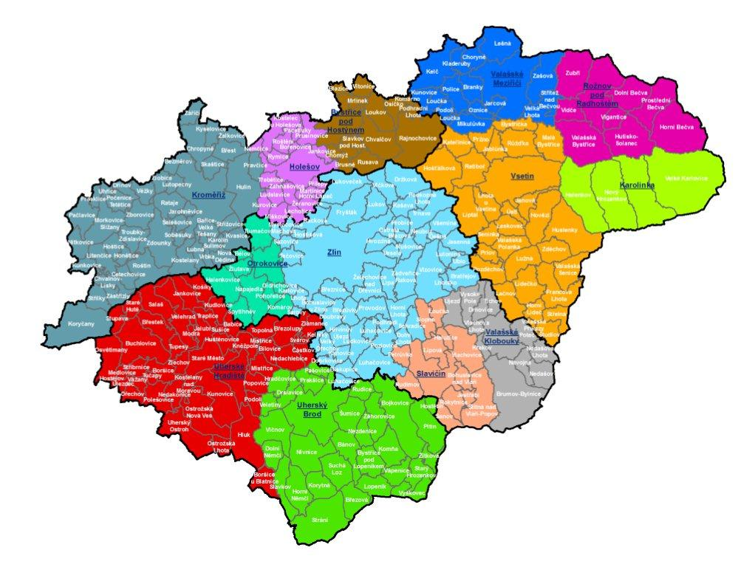
Krajská pobočka ÚP ČR ve Zlíně (KrP) 13 kontaktních pracovišť (4 vybraná – okresní KoP, 9 KoP)

Slide 3
Nepojistné sociální dávky
Nepojistné sociální dávky zajišťované Úřadem práce ČR
Dávky státní sociální podpory
(Zákon č. 117/1995 Sb., o státní sociální podpoře)
Dávky pěstounské péče
(Zákon č. 359/1999 Sb., o sociálně-právní ochraně dětí)
Příspěvek na péči
(Zákon č. 108/2006 Sb., o sociálních službách,
Vyhl. č. 505/2006 Sb.)
Dávky pro OZP
(Zákon č. 329/2011 Sb., o poskytování dávek osobám se zdravotním postižením,
Vyhl. č. 388/2011 Sb.)
Dávky hmotné nouze
(Zákon č. 111/2006 Sb., o pomoci v hmotné nouzi,
Vyhl. č. 389/2011 Sb.)
příspěvek na úhradu potřeb dítěte
odměna pěstouna
příspěvek při převzetí dítěte
příspěvek při ukončení pěstounské péče
příspěvek na zakoupení osobního motorového vozidla
státní příspěvek na výkon pěstounské péče
přídavek na dítě
příspěvek na bydlení
porodné
rodičovský příspěvek
pohřebné
příspěvek na péči
příspěvek na mobilitu
příspěvek na zvláštní pomůcku
průkaz osoby se zdravotním postižením
(TP, ZTP, ZTP/P)
příspěvek na živobytí
doplatek na bydlení
mimořádná okamžitá pomoc

Slide 4
Příspěvek na péči
Příspěvek na péči
Poskytuje se osobám závislým na pomoci jiné fyzické osoby. Tímto příspěvkem se stát podílí na zajištění sociálních služeb nebo jiných forem pomoci při zvládání základních životních potřeb osob (10 ZŽP).
Pro účely stanovení výše dávky rozlišujeme 4 stupně závislosti.
Věk/stupeň závislosti | stupeň (lehká – 3 ZŽP) | II. stupeň (střední – 4 až 5 ZŽP) | III. stupeň (těžká – 6 až 7 ZŽP) | IV. stupeň (úplná – 8 až 9 ZŽ P)
Do 18 let věku | 3 300 Kč* | 6 600 Kč* | 9 900 Kč* | 13 200 Kč*
Nad 18 let věku | 880 Kč* | 4 400 Kč* | 8 800 Kč* | 13 200 Kč*
* Ve specifických případech možnost zvýšení o 2.000,-Kč (nízkopříjmové rodiny; dítě ve věku 4 - 7 let s přiznaným PnP ve III. nebo IV. stupni závislosti).

Slide 5
Příspěvek na péči
Příspěvek má být spotřebováván jako úhrada za péči, kterou poskytuje poskytovatel pomoci, poskytovatel sociálních služeb nebo jako úhrada výdajů, které vzniknou pečující osobě (např. doprava za pečovanou osobou). Neslouží „ke spoření“ – problematika veřejných opatrovníků; kontroly využívání příspěvku
Určen osobě starší 1 roku
Dlouhodobý nepříznivý zdravotní stav trvá nebo má trvat nejdéle 1 rok
Institut Potvrzení 60+
Podmínka „bydliště“ (sepjetí) na území ČR
Ve vztahu k předpisům EU jde o peněžitou dávku v nemoci („český zdravotní pojištěnec“ – ZP hlavní, kompetentní X ZP vedlejší, výpomocná)
Poskytovatel pomoci (osoba blízká; asistent sociální péče - smlouva; registrovaný poskytovatel sociálních služeb – smlouva - ambulantní, terénní, pobytové; dětský domov; speciální lůžkové zdravotnické zařízení hospicového typu; sociální lůžko ve zdravotnickém zařízení)
Institut osvobození od daně (maximálně částka v úhrnu do výše PnP ve IV. stupni závislosti)
Náhradní doba pojištění (osoby pečující osobně o osobu mladší 10 let v I. stupni závislosti; nebo o osobu ve II., III., IV. stupni závislosti) + podmínka že spolu žijí ve společné domácnosti (nevyžaduje se u osob blízkých); stát je plátcem pojistného za osoby pečující o osobu mladší 10 let v I. stupni závislosti; nebo o osobu ve II., III., IV. stupni závislosti

Slide 6
Příspěvek na péči
Nutnost mít určeného poskytovatele pomoci v Oznámení o poskytování pomoci
Správní řízení
Žádost, Oznámení o poskytování pomoci, Sociální šetření ze strany sociálního prcovníka ÚP ČR – 6 sledovaných okruhů), Žádost o vyhodnocení schopnosti osoby zvládat ZŽP (10) – odd. LPS příslušné OSSZ (vypracování posouzení zdravotního stavu), Rozhodnutí ÚP ČR, Kontrola využívání příspěvku – sociální pracovník ÚP ČR
Povinnost hlásit hospitalizaci (osoba blízká, asistent, pobytové služby, dětský domov); úmrtí (osoba blízká, asistent, pobytové služby, dětský domov, zdravotnické zařízení, hospic)
Neregistrované sociální služby v kraji

Slide 7
Dávky pro osoby se zdravotním postižením
Příspěvek na mobilitu
550 Kč měsíčně – úhrada nákladů na dopravu OZP; přiznán nárok na průkaz ZTP nebo ZTP/P
Příspěvek na zvláštní pomůcku
max. 800.000/850.000 Kč za 5 let
max. 350.000/400.000 Kč na pomůcku
- věkové kategorie; cena pomůcky; zdravotní pojišťovna; maximální výše příspěvků; spoluúčast na pořízení poůcky

Slide 8
Dávky pro osoby se zdravotním postižením
Zvýšení PMOB na 550/měs od 1.1.2018 (výplata 2/2018)
Terminologická úprava názvu „schodišťová plošina“ na „svislá zdvihací plošina a šikmá zdvihací plošina“
Souhlas vlastníka nemovitosti s instalací pomůcky může být nahrazen rozhodnutím soudu
Zkracuje se lhůta pro možnost opětovného poskytnutí příspěvku na zvláštní pomůcku – motorové vozidlo na 84 kalendářních měsíců (7 let) po sobě jdoucích
Změna (snížení) limitu ceny pomůcky (hranice výše ceny pomůcek, u kterých se zkoumá příjem osoby a osob společně posuzovaných) na částku 10 000,- Kč
Zcela nově je koncipována výše příspěvku na zvláštní pomůcku poskytovaného na pořízení motorového vozidla
Nový institut vyloučení osoby z okruhu SPO jestliže spolu nejméně po dobu 3 měsíců prokazatelně nežijí
Jako jiný příjemce dávky pro OZP možný také „pěstoun“ (zastupuje svěřenou osobu v řízení o dávce).
Podmínka žadatele doložení příjmů - cena pořizované pomůcky je nižší než 10 000,- Kč; když má žadatel nedostatek finančních prostředků ke spoluúčasti a žádá o snížení spoluúčasti; jde o příspěvek na zvláštní pomůcku poskytovaný na pořízení motorového vozidla
Změny vyhlášky č. 388/2011 Sb. (typy zvláštních pomůcek)

Slide 9
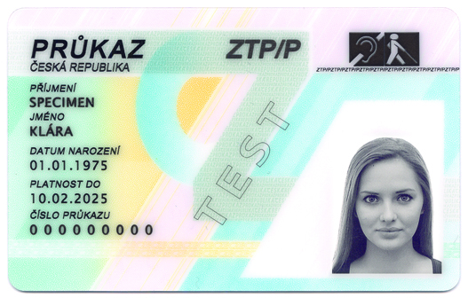
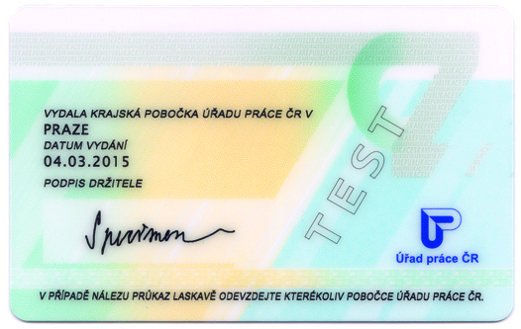
Dávky pro osoby se zdravotním postižením
Průkaz osoby se zdravotním postižením
TP, ZTP, ZTP/P
- Vyhrazené místo k sezení v dopravních prostředcích.
- Vyhrazené místo k parkování.
Bezplatná přeprava v prostředních MHD, sleva na vnitrostátní jízdné apod.
Přestupky (z.č. 250/2016 Sb.); pokuta až do výše Kč 20.000,--.
Parkovací průkaz (obec)

Slide 10
Pojistné sociální systémy (příslušná OSSZ)
– novela z. č. 187/2006 Sb. o nemocenském pojištění – viz nový institut pro pracující a OSVČ („dlouhodobé ošetřovné“)
- účinnost léto 2018 (červenec)
hospitalizace v nemocnici alespoň 7 kalendářních dní z důvodu vážného úrazu či nemoci; potřeba celodenně pečovat o tohoto člena rodiny alespoň po dobu 30 dní (potvrzení z nemocnice + ošetřující praktický lékař) – možnost požádat o dávku z nemocenského systému na dobu až 90 dní ode dne propuštění z hospitalizace.
Výše příspěvku bude činit 60% denního vyměřovacího základu. Nebude třeba souhlasu zaměstnavatele o uvolnění z práce (původně možnost nesouhlasu zaměstnavatele jen z vážných provozních důvodů) + současně možnost pobírat dávku z nepojistného sociálního systému (PnP)

Slide 11
Pojistné sociální systémy (příslušná OSSZ)
Od 1. února 2018 začne platit novela zákona o nemocenském pojištění, která zavádí novou dávku tzv. „otcovskou“. Podat žádost o dávku a nastoupit na otcovskou bude možné až od 1.2.2018, nárok na dávku však od tohoto dne vznikne i v případech, když se dítě narodilo v období 6 týdnů před tímto datem, tj. 21.12.2017 a později.
Otec dítěte bude po jeden týden dostávat 70 % vyměřovacího základu svého výdělku. Nástup na otcovskou dovolenou bude možný v období šesti týdnů ode dne narození dítěte. Týdenní otcovskou nebude možné přerušit.
Na dávku otcovské poporodní péče mají nárok zaměstnanci a OSVČ, kteří splnili dostatečně dlouhou účast na nemocenském pojištění. V tomto případě to budou rovné tři měsíce bez přerušení před nástupem na otcovskou. Případný zájemce o dávku musí také dále splňovat jedno z následujících pravidel - být zapsán na matrice jako otec narozeného dítěte nebo převzít do náhradní rodinné péče (adopce, pěstounská péče apod.) dítě mladší 7 let.
Otcovská náleží jen jednou, a to i v případech, kde osoba pečuje o více narozených dětí současně. Otci vznikne nárok na otcovskou v období šesti týdnů ode dne narození dítěte i v případě, kdy jsou matka, dítě nebo oba dva ze zdravotních důvodů umístěni ve zdravotnickém zařízení lůžkové péče.
Podpůrčí doba (tj. doba výplaty dávky) je u otcovské maximálně 1 týden bez možnosti přerušení a začíná dnem nástupu na otcovskou. Tatínkům pak bude každý den vypláceno 70 % z denního vyměřovacího základu mzdy. Vyměřovací základ je pak počítán stejným způsobem jako u mateřské, čili sečtením hrubých výdělků za poslední rok a jejich následným vydělením počtem dnů. Otcovská dovolená se vyřizuje stejným způsobem jako mateřská. Zaměstnavatel je povinen ji schválit a žádost poté doručí na příslušnou OSSZ.

Slide 12
Dávky pomoci v hmotné nouzi
opakované
Příspěvek na živobytí
Slouží k dorovnání příjmu osoby do jejího životního minima (ŽM = 3.410 Kč). Nárok na PnŽ vzniká osobě či rodině, pokud po odečtení přiměřených nákladů na bydlení nedosahuje příjem této osoby či rodiny částky živobytí.
Doplatek na bydlení
Je dávka pomoci v HN, která společně s vlastními příjmy občana a příspěvkem na bydlení ze systému SSP pomáhá uhradit odůvodněné náklady na bydlení. Výše doplatku na bydlení je stanovena tak, aby po zaplacení odůvodněných nákladů na bydlení (tj. nájmu, služeb s bydlením spojených a nákladů za dodávky energií) zůstala osobě či rodině částka živobytí.

Slide 13
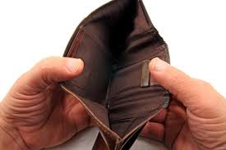
Dávky pomoci v hmotné nouzi
jednorázové
osobě hrozí vážná újma na zdraví
max do výše EM (nezaopatřené dítě do ŽM)
2. postižení vážnou mimořádnou událostí
(povodeň,vichřice,atd.) - max 15xŽM (51.150,- Kč/rok)
3. k úhradě jednorázového výdaje (nový osobní průkaz, ztráta peněz) – není omezeno, max. do výše výdaje
4. nákup nebo oprava předmětů dlouhodobé potřeby (pračka, lednička, ...)
max 10xŽM (34.100,- Kč/rok)
5. náklady vznikajících v souvislosti se vzděláním nebo se zájmovou činností nezaopatřených dětí
max. 10XŽM (34.100,- Kč/rok)
6. ohrožení sociálním vyloučením
max. jednorázově 1000,- Kč; v objemu 4xŽM
(13.640,- Kč/rok)
Mimořádná okamžitá pomoc

Slide 14
Dávky státní sociální podpory
Přídavek na dítě
Pro nízkopříjmové rodiny
500, 610, 700 Kč/měsíčně dle věku dítěte + nový institut navýšení příspěvku o 300,- Kč
Příspěvek na bydlení
Náklady na bydlení rodiny přesahují 30% celkových příjmů rodiny, měsíčně
Porodné
1.dítě – 13.000 Kč
2.dítě – 10.000 Kč
Rodičovský příspěvek *
220.000 Kč po dobu 2 – 4 roky; vypláceno měsíčně; dávka poskytována bez závislosti na výši příjmu; možnost volby doby čerpání do vyčerpání částky
Pohřebné *
jednorázově 5000,-Kč; nezaopatřené dítě, nebo rodič nezaopatřeného dítěte; poskytované bez závislosti na výši příjmu

Slide 15
Dávky pěstounské péče
Příspěvek na úhradu potřeb dítěte
Výše dávky závisí na věku dítěte (4.950, 6.105, 6.985, 7.260 Kč/měsíc). Lze vyplácet max. do 26 let věku.
Odměna pěstouna
Výše dávky závisí na počtu dětí (12.000 – 30.000 Kč / měs); z dávky se odečítají odvody na sociální a zdravotní pojištění; dávka podléhá zdanění (příjem pěstouna)
Příspěvek při převzetí dítěte
Podle věku dítěte (0-6, 6-12, 12-18)
min. 8.000, max. 10.000 Kč
Příspěvek při ukončení pěstounské péče
25.000 Kč pro osobu, která byla v pěstounské péči
Příspěvek na zakoupení osobního motorového vozidla
3 a více dětí v pěstounské péči
max. 100.000 Kč

Slide 16
Děkuji Vám za pozornost.

